Slide 1
Тема урока
«Прикладные задачи по теме «Объемы тел», связанные с объемом пирамиды и призмы»

Slide 2
«Для жизни, а не для школы мы учимся»
Яна Амоса Коменского
Вдохновение нужно в геометрии не меньше, чем в поэзии.
А.С.Пушкин

Slide 3
Цели урока
развитие деятельностных способностей у обучающихся в ходе поисковой работы при изучении темы: «Решение задач на нахождение объема призмы и пирамиды».
Планируемый результат:
Личностные: развивать умение делать выбор методов решения, осуществлять самоконтроль; формировать уважительное отношение обучающихся друг к другу.
Метапредметные: уметь применять имеющиеся знания в нестандартных ситуациях.
Предметные: актуализировать знания обучающихся по теме: «Решение задач на нахождение объема призмы и пирамиды» при подготовке к ЕГЭ.

Slide 4
Опрос домашнего задания

Slide 5
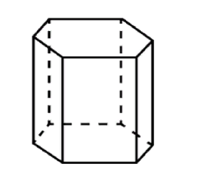
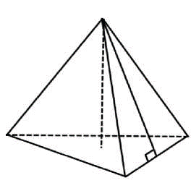
Назовите фигуры и формулы объемов тел

Slide 6
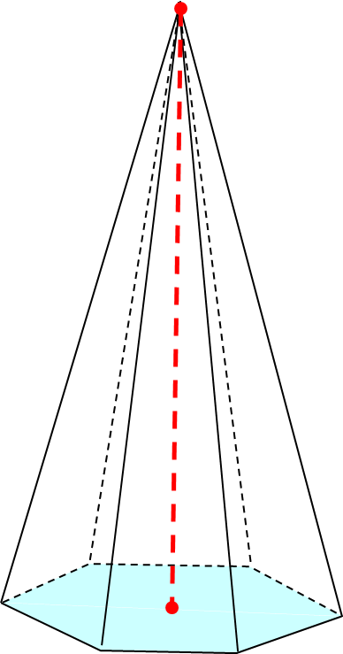
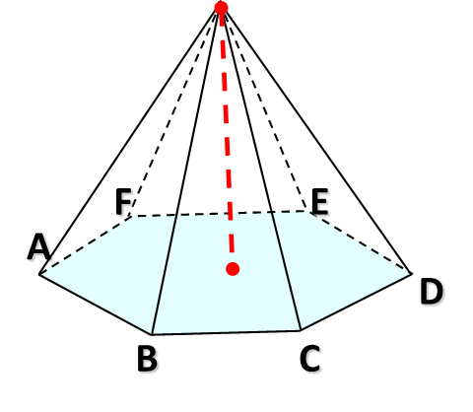
Устно
Во сколь­ко раз уве­ли­чит­ся объем пи­ра­ми­ды, если ее вы­со­ту уве­ли­чить в 6 раз?

Slide 7
Устно
Найдите объем многогранника, изображенного на рисунке (все двугранные углы многогранника прямые).

Slide 8
Устно
Най­ди­те объем мно­го­гран­ни­ка, изоб­ра­жен­но­го на ри­сун­ке (все дву­гран­ные углы пря­мые)

Slide 9
Найдите объем пространственного креста, изображенного на рисунке и составленного из единичных кубов

Slide 10
Устно
Во сколько раз увеличится объем правильного тетраэдра, если все его ребра увеличить в два раза?

Slide 11
“каморка” Раскольникова кажется квадратной, мрачной и душной, похожей на “крошечную клетушку шагов шесть длиной” или морскую каюту.

Slide 13
формирование математической грамотности
Вы шеф - повар детского санатория. Вам выдали кусок масла в виде куба со стороной 15см.Вы должны разрезать его на маленькие кубики с ребром 3 см. Хватит ли вам этого масла, чтобы получилось 112 порций?

Slide 14
формирование математической грамотности
Вы директор продуктовой базы. Завод - производитель предложил вам определенное количество мороженого с большой скидкой. Как вы сможете определить полезную емкость 4-камерного ледяного склада, если каждая камера имеет форму прямоугольного параллелепипеда с внутренними размерами 6x5x3?

Slide 15
формирование естественнонаучной грамотности
Египетские пирамиды - древнейшее и вместе с тем единственное сохранившееся до наших дней чудо света. Пирамида Хеопса - самая большая пирамида. Она представляет собой правильную пирамиду. Сейчас высота пирамиды составляет 137м, а сторона основания 230м. Вычислите объем пирамиды.

Slide 17
Сфинкс — грандиозная скульптура (высота более 20 метров, длина 57 метров), расположенная в Египте в комплексе пирамид Гиза. По мнению некоторых исследователей это одна из самых древних и самых загадочных статуй.

Slide 18
Креативное мышление в контексте функциональной грамотности — это способность продуктивно участвовать в процессе выработки, оценки и совершенствования идей, направленных на получение инновационных и эффективных решений, формирование новых знаний, решение задач, с которыми человек не сталкивался ранее. 1
Основные качества креативного мышления:
Быстрота (способность высказывать максимальное количество идей в определённый отрезок времени). 1
Гибкость (способность высказывать широкое многообразие идей). 1
Оригинальность (способность порождать новые нестандартные идеи). 1
Точность (законченность, способность совершенствовать или придавать завершённый вид своим мыслям).
Креативное мышление позволяет человеку быстро ориентироваться в нестандартных ситуациях и решать незнакомые задачи, активно действовать, реконструировать старое и создавать новое, тем самым достигать лучших результатов в преобразовании окружающей действительности. 3

Slide 19
формирование креативного мышления и математической грамотности
Строительный кирпич имеет размеры 25*12*6см. Найдите объем стены, выложенной из 10000 кирпичей. Учтите, что раствор увеличивает объем на 15%.

Slide 20
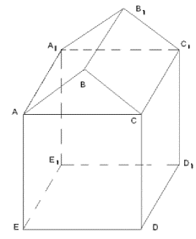
формирование креативного мышления и математической грамотности
Какое количество зерна вмещает склад, имеющий 8м*30м, максимальная высота склада 5м, минимальная 3м. Плотность зерна 666 кг/м3

Slide 21
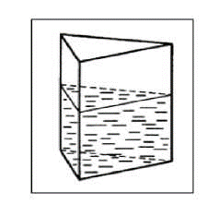
формирование креативного математической грамотности
В сосуд, имеющий форму правильной треугольной призмы
налита вода 1000см3 воды в нее погрузили в воду деталь. При этом уровень воды поднялся с отметки 25см до отметки 27см.
Найти объем детали. Ответ выразить в см3

Slide 22
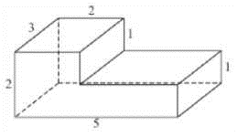
формирование креативного мышления и математической грамотности
На рисунке изображен многогранник (все двугранные углы прямые). Числа на рисунке обозначают длины ребер в сантиметрах. Найдите объем этого многогранника. Ответ дайте в кубических сантиметрах.

Slide 23
Самостоятельная работа
Следует изготовить кубический бункер, чтобы он вмещал 64 м3 шлака. Вычислить высоту бункера
Кирпич имеет форму прямоугольного параллелепипеда с измерениями 25 см,

Slide 24
Итог урока
А в заключение я хочу сказать: «Если у вас плохое настроение, вы устали, возьмите интересную геометрическую задачу, сделайте большой и красивый чертёж и …». Поверьте, хорошая геометрическая задача может прекрасно заменить самого лучшего психотерапевта.

